Slide 1
人类听觉特点
02
语音信号处理基础
第2章 基础知识
人类视觉特点
图像信号处理基础

Slide 2

人类听觉特点

Slide 3
人类听觉特点
语音的产生及数字模型
听觉系统和语音感知
语音的质量评价

Slide 4
语音的产生及数字模型

Slide 5
语音的研究
人类对于语音的研究包括两个方面:
从语音的产生和语音
的感知方面来研究
从信号处理的角度来研究

Slide 6
人类对语言的认识
决定想传达给对方的内容是什么
将内容转化成语言的形式（词和语法）
语言的产生
研究语音中各个音的排列规则及其含义，包括重音、语调、声调等（各国语言，各民族语言，地方方言等）
语言学
语音学
研究语音信号是由哪些最基本的单位组成的，发声器官是如何发出声音的，建立语音产生模型，便于人类对语音信号的特性进行研究

Slide 7

单选题
1分
（ ）研究语音中各个音的排列规则及其含义，包括重音、语调、声调等（各国语言，各民族语言，地方方言等）
A
语言学
B
语音学
提交

Slide 8

语音的产生
声门（激励源）
肺部
产生能量
喉部
产生声带的振动
声道（信道）
口腔
鼻腔
嘴

Slide 9
人能够发出各种不同的声音，取决于声门和声道中各种可变的部分
声带
振动
产生浊音（元音和浊辅音）
不振动
产生清音（清辅音）
声道
是一个具有某种谐振特性的腔体，且其横截面积是可变的
声道的频率特性主要取决于声道截面的最小值出现的位置，主要由舌的位置来控制
嘴是声道的最末端，嘴的形状也影响所发出的声音

Slide 10
用数字模型表示语音信号
用数字模型分别模拟
激励源
声道模型
辐射模型
语音是时变信号，但可以认为在10~20ms的时间范围内是近似不变的
语音的数字模型是一个缓慢时变的线性系统，在10~20ms的时间内是时不变系统

Slide 11
1
激励源模型
激励源
浊音
浊音：
清音
激励信号由一个周期脉冲发生器产生，其周期称为基音周期。
为了使浊音的激励信号具有声门气流脉冲的实际波形，还需要使这一脉冲序列通过一个声门脉冲模型滤波器，其传输函数为G（Z）
清音:
激励信号由一个随机噪声发生器产生

Slide 12
1
激励源模型
浊音
声门脉冲滤波器

Slide 13
浊音的产生模型
周期
信号
通过一个声门脉冲滤波器，经过幅度调节，产生浊音信号
周期脉冲发生器
声门脉冲模型
幅度控制
基音周期
图1 浊音激励的产生

Slide 14
清音
随机噪声发生器
幅度控制
图2 清音激励的产生

Slide 15
2
声道模型
声道可以用一个全极点模型来模拟，其系统函数的极点对应为语音的共振峰
图3 声道全极点模型

Slide 16
3
嘴唇辐射模型
嘴唇辐射模型与嘴型有关，其传输函数：
图4 嘴唇辐射模型

Slide 17
完整数学模型
基音周期
周期脉冲发生器
声门脉冲模型G(z)
声道参数
语音
信号
浊音
声道模型V(z)
辐射模型R(z)
清音
随机噪声发生器
图5 语音信号产生的数字模型

Slide 18
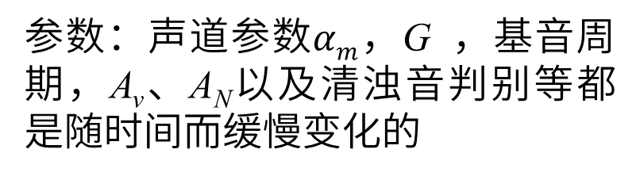
系统函数
参数：声道参数$αm$，G ，基音周期，A_{v}、A_{N}以及清浊音判别等都是随时间而缓慢变化的
参数
Notes:
对于语音分析与合成，特别是语音合成，需要深入研究其数学模型，以及参数的选择。对我们来讲只需了解其原理即可。

Slide 19
填空题
1分
语音的数字模型是一个 [填空1] 的线性系统，在10~20ms的时间内是时不变系统
正常使用填空题需3.0以上版本雨课堂
作答

